Slide 1
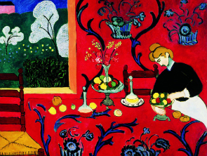
фовизм
Выполнила Котова А. группа 16-111

Slide 2
Фовизм направление во французской живописи конца XIX (зачатки) — начала XX века. Характерный приём фовизма — обобщение пространства, объёма и рисунка, сведение формы к простым очертаниям, исчезновение светотени и линейной перспективы

Slide 3
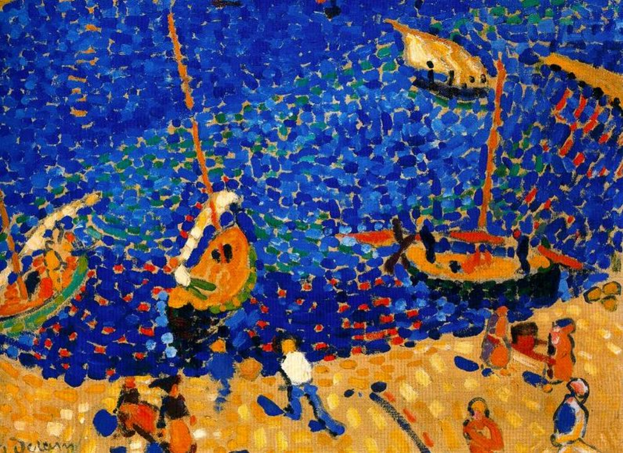
Особенности стиля
Основными художественными элементами фовистов стали интенсивный яркий цвет, чистота и резкость, интенсивно открытые локальные оттенки, сопоставление контрастных хроматических плоскостей.

Slide 4
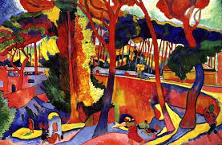
Основные представители
Ученики мастерской Гюстава Моро: Анри Матисс, Альбер Марке, Шарль Камуан, Жан Пюи и Анри Манген
Представители Группы Шату: Андре Дерен и Морис Вламинк
Гаврская группа: Отон Фриез, Рауль Дюфи и Жорж Брак (последний также считается одним из важнейших представителей кубизма)

